Slide 1
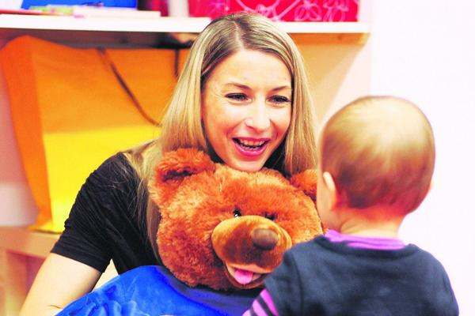
Dítě s OVŘ
Bytešníková, I.
PdF MU Brno

Slide 2
S jakými problémy přicházejí rodiče k odborníkům:
naše dítě téměř nemluví a jen ukazuje;
naše dítě mluví velmi málo, ale rozumí;
naše dítě mluví velmi málo nebo mluví, ale okolí mu nerozumí;
naše dítě mluvilo a nyní nemluví;
naše dítě je negativistické.

Slide 3
OVŘ
nejčastější symptom vývojového postižení u dětí mladších tří let
výzkumy prokazují, že postihuje cca 5-10 % této populace (Rossetti, L., 2001)
incidence zpoždění vývoje řeči u některých dětí, (zjm. s rizikovými faktory) je podstatně vyšší

Slide 4
OVŘ a SNVŘ 2001-2012 (úzis, ČR)

Slide 5
Z komunikačního aspektu je nezbytné se zaměřit na:
včasnou identifikaci dětí s rizikem OVŘ
intervenci pro děti od narození do tří let věku, které vykazují zpoždění ve vývoji komunikace nebo jsou ohroženi tímto zpožděním

Slide 6
Z toho vyplývá, že
není vhodné vyčkávat na používání prvních slov do třetího roku
přestože je to často doporučováno rodičům, kteří vyslovují obavy o vývoj řeči svého dítěte
na základě výzkumů dětské řeči dochází v řadě zemí k posunu možnosti logopedické intervence do nejranějšího vývojového stadia

Slide 7
Problematická oblast v klinické praxi v ČR i ve světě
doposud neexistuje přesně stanovené kritérium OVŘ v raném věku

Slide 8
Konstruktivní přístup v této oblasti předkládají autorky ruské adaptace metodiky Mac Arthur Bates (CDI)
vycházejí z tradice ruské pediatrie, v níž se v raném dětství rozlišují tzv. „epikrizová období“
v 1 a 2 roce se jedná o trimestry
ve 3 roce života se jedná o ½ roky 2;6 a 3;0 r.

Slide 9
Dle toho je navrhováno, aby se:
podezření na rizikový vývoj vyslovovalo až od 18 měs.
sloučit v druhém roce života dvě epikrizová období do jednoho
= všechna věková pásma jsou ½ roční

Slide 10
Na základě toho platí, že pokud se dítě ve vývoji řeči opožďuje:
o 1 věkové pásmo (max. o 6 měs.)= stav vyžadující SLEDOVÁNÍ
o 2 věková pásma (max. o 12 měs.)= RIZIKOVÝ VÝVOJ ŘEČI
o 3 a více pásem (> 1 rok) = ZÁVAŽNÉ RIZIKO NVŘ

Slide 11
Cíl:
identifikovat dítě s rizikem OVŘ co nejdříve
realizovat diagnostiku
zahájit stimulaci vývoje řeči prostřednictvím rodičů - instruovat rodiče!!!

Slide 12
Včasná diagnostika – východisko:
SDDS
DOVYKO 2
Mnichovská vývojová škála
Model vývoje řeči dle Laheyové
Probíhá adaptace testu Opakování pseudoslov – „Korálkový test“

Slide 13
Děkuji za pozornost ilona.bytesnikova@email.cz bytesnikova@ped.muni.cz

